Slide 1
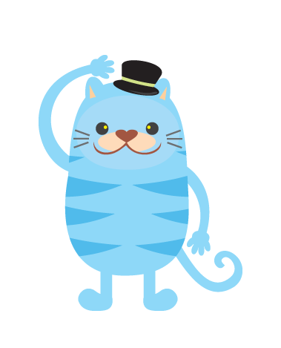
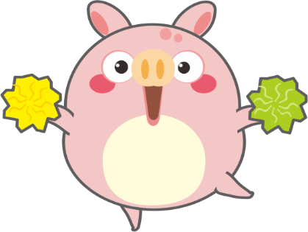
腦筋急轉彎
開始

Slide 2

猜猜我喜歡喝的飲料?
珍奶
汽水
紅茶

Slide 3

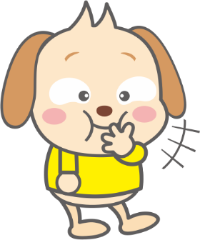
答錯了!
哈哈!
在一次

Slide 4


答對了
再見

